Slide 1
Kerangka Kerja dan Paradigma Interaksi

Slide 2
Kerangka Kerja
Definisi:
sebuah struktur yang digunakan untuk mengkonseptualisasikan suatu sistem
kerangka-kerja yang dapat digunakan untuk memahami cara manusia berinteraksi dengan komputer.
Untuk menyusun proses perancangan
Untuk mengidentifikasi bagian rancangan yang bermasalah
Dapat mengkonseptualisasikan ruang persoalan secara menyeluruh

Slide 3
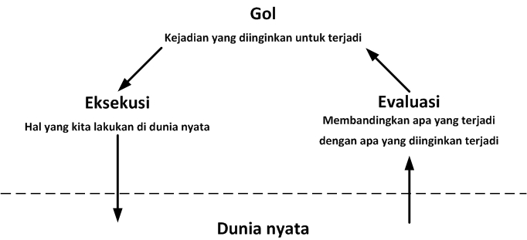
Siklus Tindakan, Eksekusi & Evaluasi (1)
Norman (1990)

Slide 4
Siklus Tindakan, Eksekusi & Evaluasi (2)
Gol: kejadian yang diinginkan oleh pengguna
Eksekusi: melakukan eksekusi atas suatu tindakan dalam dunia nyata
Dunia nyata: tempat dimana pengguna dapat mengeksekusi suatu tindakan dengan cara memanipulasi suatu obyek
Evaluasi:
validasi atas suatu tindakan
membandingkan hasil yang diperoleh dengan gol

Slide 5
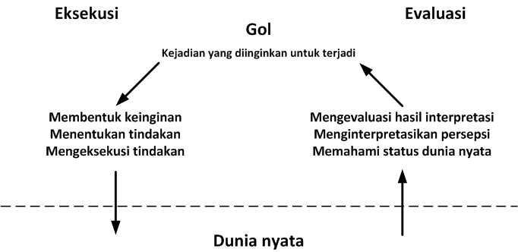
Siklus Tindakan, Eksekusi & Evaluasi (3)
Tujuh langkah tindakan:

Slide 6
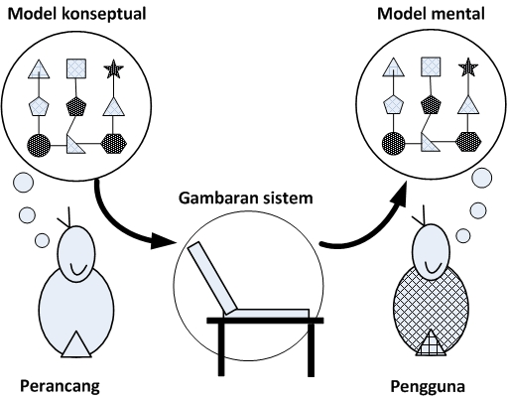
Pemodelan Sistem (1)

Slide 7
Pemodelan Sistem (2)
Model konseptual atau model perancang:
model yang diciptakan oleh perancang
Gambaran sistem (system image)
sistem yang diciptakan oleh perancang dan yang sesungguhnya dilihat oleh pengguna
menyangkut apa yang terlihat di layar tampilan dokumentasi
hal-hal lain yang berhubungan dengan sistem tersebut.
Model mental (pengguna):
model yang diciptakan oleh pengguna ketika pengguna berinteraksi dengan suatu sistem
model mental tidak akan pernah terbentuk jika seseorang tidak pernah menggunakan sistem

Slide 8
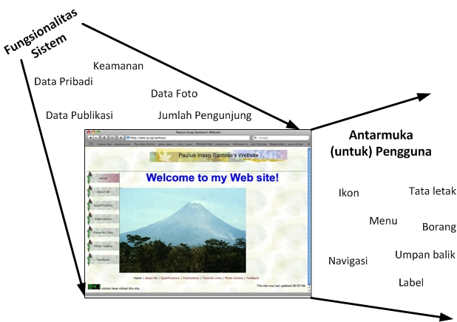
Pemodelan Sistem (3)

Slide 9
Jarak Pemisah Eksekusi
Gulf of execution muncul karena:
Adanya jarak (gulf) antara representasi mental yang dimiliki oleh pengguna dengan komponen fisik dan status sistem
Perbedaan antara keinginan pengguna dengan apa yang dapat dilakukan oleh sebuah sistem atau seberapa jauh sistem tersebut dapat mendukung tindakan yang akan dilakukan oleh pengguna

Slide 10
Jarak Pemisah Evaluasi
Gulf of Evaluation: tingkat kesulitan yang dihadapi pengguna untuk mengartikan status sistem dan seberapa jauh desain objek yang dimiliki antarmuka mendukung pengguna untuk menemukan dan menginterpretasikan status sistem
Contoh: slider yang menunjukkan status instalasi program

Slide 11
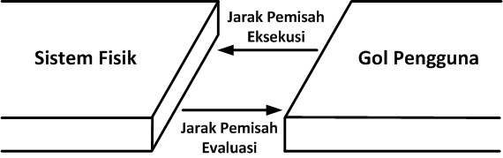
JPEk dan JPEv

Slide 12
Questions to be addressed
Seberapa mudah pengguna:
Menentukan fungsi suatu peranti?
Menentukan tindakan yang mungkin dilakukan?
Menentukan pemetaan antara keinginan dan pergerakan fisik?
Melakukan suatu tindakan?
Menentukan apakah sistem berada dalam status yang diingin-kan?
Menentukan pemetaan dari status sistem ke interpretasi?
Menentukan status sistem saat itu?

Slide 13
Kerangka Kerja Interaksi (1)
Siklus tindakan eksekusi/evaluasi
berfokus kepada cara pandang pengguna tentang interaksi
tidak mempertimbangkan hal lain di luar interaksi.
Abowd dan Beale (Dix et.al., 1998) memperluas pendekatan ini dengan secara eksplisit memasukkan sistem dan cara mereka berkomunikasi dengan pengguna dengan memanfaatkan antarmuka yang ada.

Slide 14
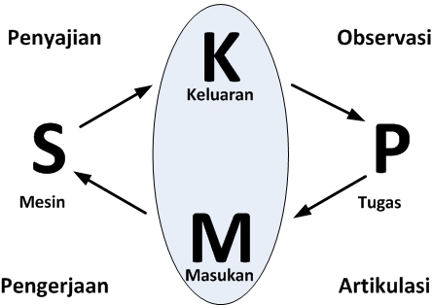
Kerangka Kerja Interaksi (2)

Slide 15
Kerangka Kerja Interaksi (3)
Sistem (S):
menggunakan bahasa mesin
atribut komputasi yang menunjukkan status sistem
Pengguna (P):
menggunakan bahasa tugas
atribut psikologis yang menunjukkan status pengguna
Masukan (M)
menggunakan bahasa masukan
Keluaran (K)
menggunakan bahasa keluaran.

Slide 16
Siklus Interaksi
Abowd dan Beale (Dix et.al., 1998):
2 fase interaksi:
Eksekusi
Artikulasi – pengguna memformulasikan sebuah gol, yang kemudian dinyatakan dalam bahasa masukan.
Pengerjaan – bahasa masukan diterjemahkan ke dalam bahasa mesin (dikerjakan oleh sistem).
Penyajian – sistem menyajikan hasil operasi, yang menggunakan bahasa mesin, menggunakan bahasa keluaran.
Evaluasi
Observasi – pengguna mengartikan hasil yang muncul di layar dan mencocokkannya dengan gol semula.

Slide 17
Kompleksitas Interaksi
Proses perancangan interaksi tidak sederhana
Perancang perlu melihat dunia nyata dari kacamata pengguna
Beberapa cara untuk mengurangi kompleksitas interaksi:
Model mental
Pemetaan
Jaring semantik dan artikulatori
Affordance

Slide 18
Kompleksitas Interaksi
Proses perancangan interaksi tidak sederhana
Perancang perlu melihat dunia nyata dari kacamata pengguna
Beberapa cara untuk mengurangi kompleksitas interaksi:
Model mental
Pemetaan
Jaring semantik dan artikulatori
Affordance

Slide 19
Pemetaan
Konsep pemetaan menjelaskan tentang bagaimana pengguna menghubungkan satu benda dengan benda lain
Pemetaan merupakan satu bagian integral dari cara orang berinteraksi dengan lingkungannya
contoh : tata letak lampu di ruangan

Slide 20
Jarak Semantik (Hutchins, et al. 1986)
Jarak semantik:
Jarak fungsionalitas suatu sistem dengan yang ingin dilakukan
Menunjukkan hubungan antara fungsionalitas yang tersedia dengan fungsionalitas yang diperlukan
Merupakan ukuran kebergunaan (usefulness)

Slide 21
Jarak Artikulatori (Hutchins, et al. 1986)
Jarak artikulatori:
Jarak antara kenampakan fisik suatu peranti dengan fungsi yang sesungguhnya
Jarak artikulatori kecil --> pengguna lebih mudah mengartikan kenampakan suatu sistem
Dapat digunakan untuk memahami tingkat kesulitan yang dihadapi pengguna ketika menggunakan suatu sistem

Slide 22
Affordance(1)
Affordance adalah aspek perancangan dari sebuah obyek yang menunjukkan bagaimana obyek tersebut harus digunakan (McGrenere & Ho, 2000)
Menyatakan hubungan antara obyek dengan penggunanya
Bersifat subyektif, setiap orang dapat berbeda

Slide 23
Affordance(2)
Contoh: bad affordance

Slide 24
Paradigma Interaksi
Antarmuka berpusat-pada-interaksi:
Didasarkan pada pemahaman tentang cara kerja suatu benda, Contoh : roda gigi, tuas dan katub didalam sebuah mesin
Antarmuka metaforik:
Didasarkan pada intuisi tentang cara kerja suatu benda, Contoh. Ikon berkas
Antarmuka idiomatik:
Didasarkan pada pembelajaran tentang cara kerja suatu benda, Contoh : polisi tidur, jago merah, ringan tangan

